Slide 1
Introduktion til Generativ AI
Af Else Lauridsen & Jesper Outzen, efterår 2025

Slide 2
Agenda
Intro
EU AI ACT Artikel 4
Hvad er GAI?
BIAS
Copyright & datasikkerhed
Arbejdsfunktioner
Mød ChatGPT modellerne
Memory
Projects
Tasks
NotebookLM
Simulering
4o Image Generation

Slide 3
🧬 Intro

Slide 4
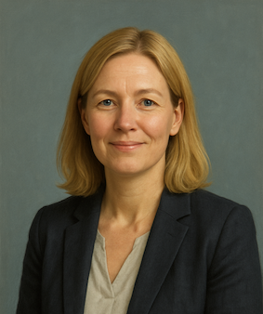
Underviser 1
Hvem er jeg…
Notes:
Jeg er…

Slide 5
Hvem er I?

Slide 6

Indsigter fra Danmarks Statistik

Slide 7
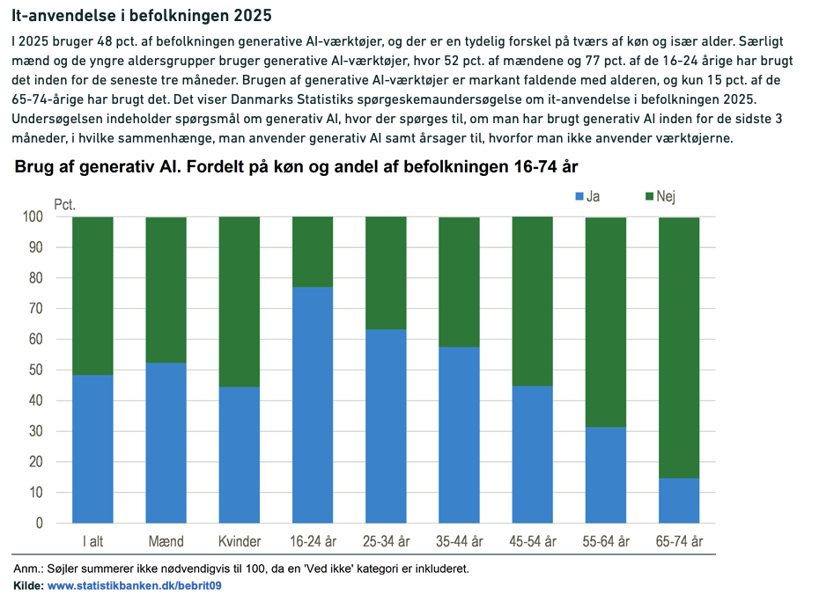
Kilde: https://www.dst.dk/da/Statistik/nyheder-analyser-publ/nyt/NytHtml?cid=51815&utm_source=newsletter

Slide 8
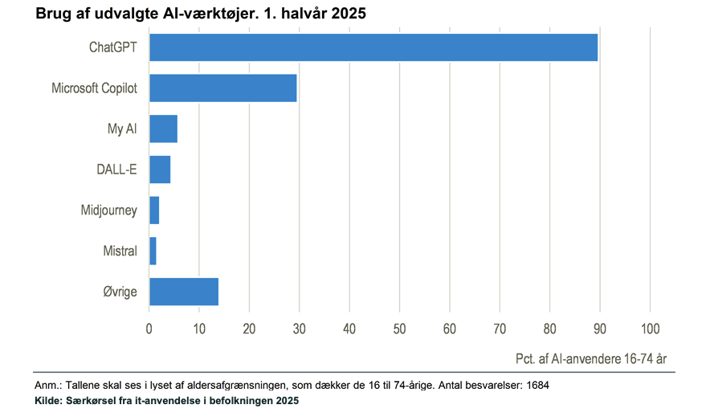
Kilde: https://www.dst.dk/da/Statistik/nyheder-analyser-publ/nyt/NytHtml?cid=51815&utm_source=newsletter

Slide 9
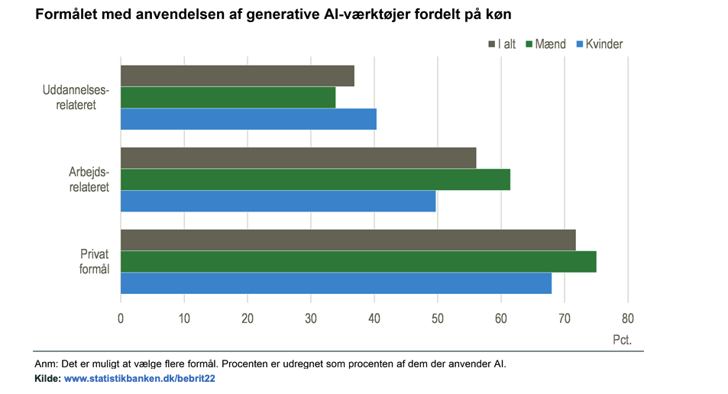
Kilde: https://www.dst.dk/da/Statistik/nyheder-analyser-publ/nyt/NytHtml?cid=51815&utm_source=newsletter

Slide 10
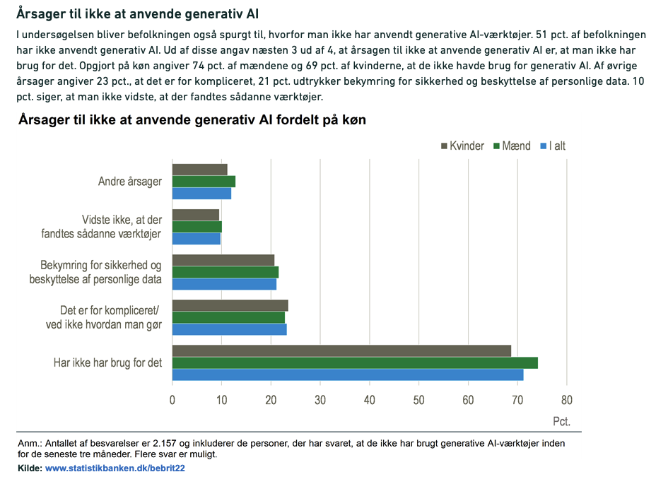
Kilde: https://www.dst.dk/da/Statistik/nyheder-analyser-publ/nyt/NytHtml?cid=51815&utm_source=newsletter

Slide 11

⚖️ EU AI ACT Artikel 4

Slide 12
Artikel 4
"Udbydere og idriftsattere af Al-systemer træffer foranstaltninger til i videst muligt omfang at sikre et tilstrækkeligt niveau af Al- færdigheder hos deres personale og andre personer, der er involveret i drift og anvendelse af Al- systemer pá deres vegne, og tager herved hensyn til disse personers tekniske viden, erfaring og uddannelse og den kontekst, hvori Al-
systemerne skal anvendes, og de personer eller grupper af personer, som Al-systemerne skal
anvendes på”
Dette skal gøres fra d. 2. februar 2025.
Kilde: https://digst.dk/sikkerhed/digitale-tilsyn/ai-forordningen/reglerne-i-ai-forordningen/vejledning-om-ai-faerdigheder/

Slide 13
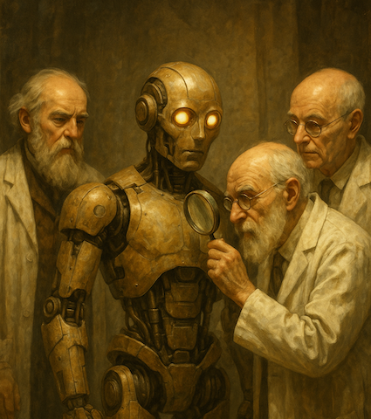
🤖 Hvad er GAI?

Slide 14
Generativ kunstig intelligens er en type teknologi, der kan skabe nye ting ved at bruge mønstre og data.
Den fungerer ved at lære fra mange eksempler, såsom billeder, tekster eller musik, og derefter bruge det, den har lært, til at skabe noget nyt.
Forestil dig en computer, der kan skrive historier, lave BILLEDER eller komponere musik, som aldrig er blevet lavet før.

Slide 15
Forskelle mellem menneskelig intelligens og kunstig intelligens
 | Mennesket | Kunstig intelligens
Bevidsthed og Selvbevidsthed | Bevidste og selvbevidste væsener | Har ingen bevidsthed eller følelse af selv; den opererer gennem forprogrammerede algoritmer
Emotionel Forståelse | Kan føle og forstå følelser | Kan kun simulere følelsesmæssige reaktioner baseret på data og programmering
Læring og Tilpasning | Tilpasser sig gennem erfaringer, intuition og læring | AI tilpasser sig ud fra data, algoritmer, maskinlæring m.v.
Kreativitet og Innovation | Kan skabe nye ideer, der bryder med tidligere mønstre. | Kan generere nyt indhold og løsninger baseret på eksisterende data
Etik og Moral | Har indre moralsk kompas | Kan programmeres til at følge regler

Slide 16
Hvordan virker generativ kunstig intelligens?
Sprogmodeller er trænet på enorme mængder tekst fra internettet. Det her lært den at genkende mønstre i sprog, og hvordan ord typisk kombineres.
Den vælger de mest sandsynlige ord og sætninger, som passer til konteksten af det, du har spurgt om.
Sprogmodellerne er altså ikke trænet til at give rigtige svar men til at give det statistisk mest sandsynlige svar.

Slide 17
Solen skinnede, der var fyldt med mennesker på stranden, og Ida og hendes far glædede sig til at komme hen i kiosken for at købe en ________
Efter at have ________ hele dagen ude på ________ skulle _________ og kalven nu hjem i _______
Sprogmodeller indsætter ikke kun få ord, men mange, lange sætninger.
Notes:
Et eksempel: Hvilket ord tror du, der skal stå på linjen?
Efter at have græsset hele dagen ude på marken skulle koen og kalven nu hjem i stalden.

Slide 18

🧠 BIAS

Slide 19

AI har bias
Bias er vores fordomme og stereotype opfattelser af andre
Køn, alder, etnicitet m.v.
AI bliver fodret med data, der reproducerer de bias, vi mennesker har
Forældede data har nutidige konsekvenser
Hvad forventer vi af AI? Bør den afspejle samfundets bias eller bør den være bedre?
Bing Image creator: “Farvetegning af en overlæge og en sygeplejerske”

Slide 20
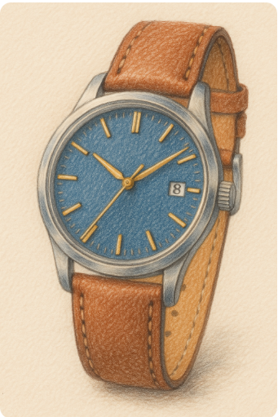
Opgave
Få en AI til at lave et billede af et ur, hvor viserne viser kl. 08.23

Slide 21
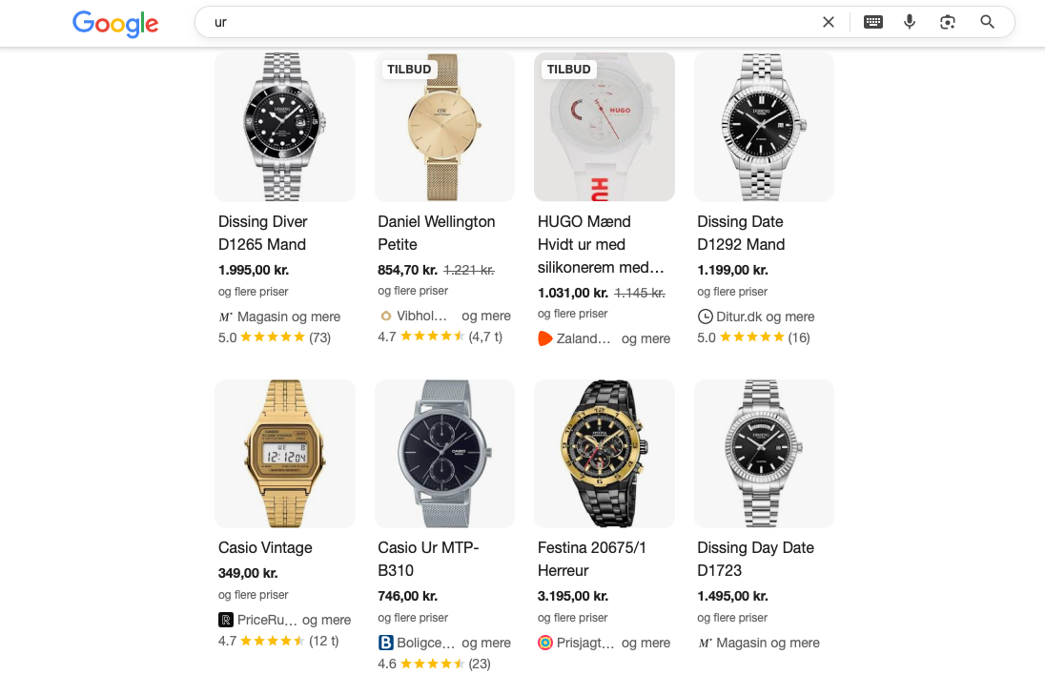
Viser uret på billedet i stedet 10.08?
Det skyldes, at AI’en er trænet på billeder fra internettet, og de fleste billeder af ure viser denne tid, da det æstetisk er pænt.
Prøv selv at google ”ur”.
Notes:
Det illustrerer meget godt, hvordan AI’er bliver biased af den data, de er trænet på. Her er det et sjovt og uskyldigt eksempel, men andre gange er det mere problematisk, hvis det i stedet for ure handler om bias om mennesker.

Slide 22
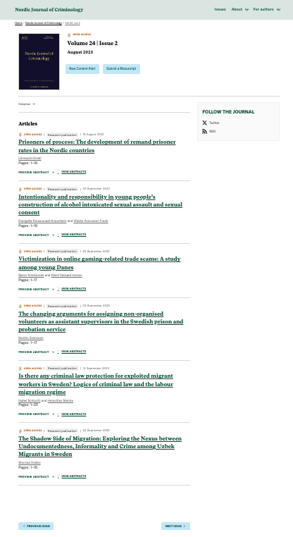
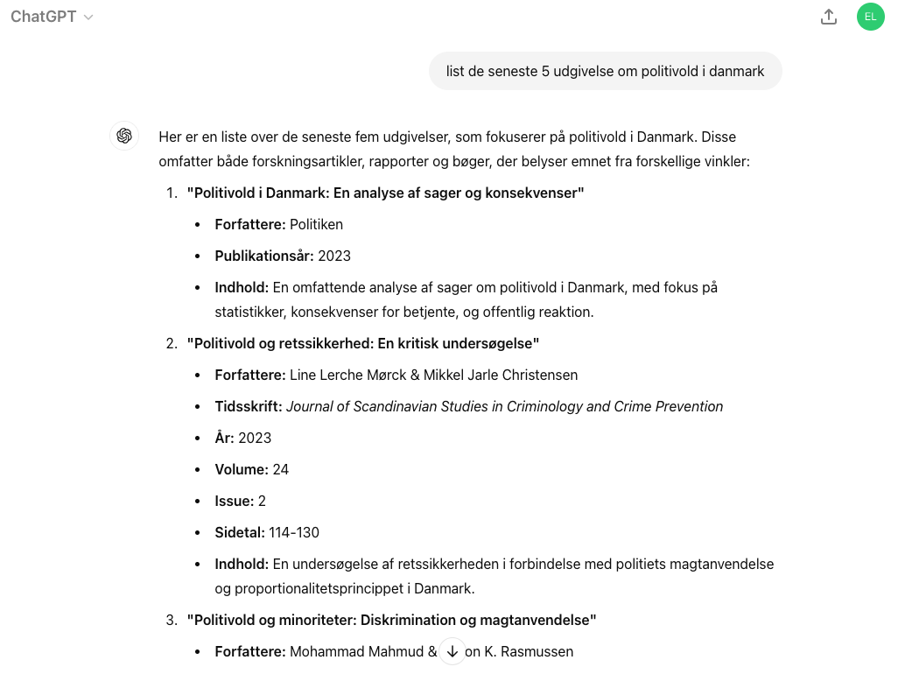
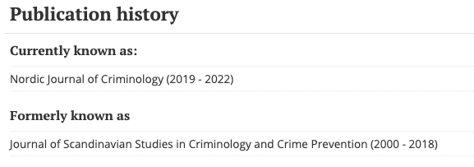
AI finder på
Fx kilder, der ikke findes, selvom de ser pålidelige ud

Slide 23
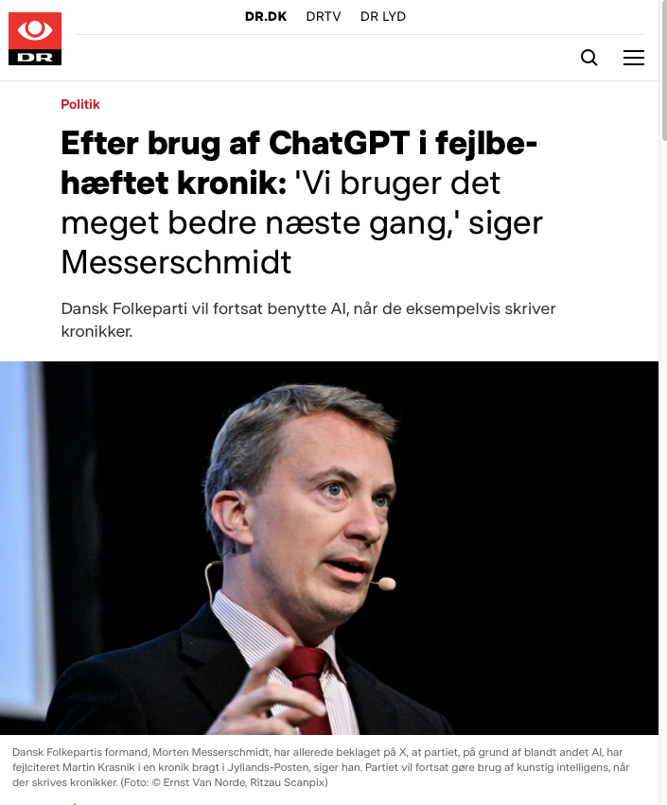
AI finder på
https://www.dr.dk/nyheder/politik/efter-brug-af-chatgpt-i-fejlbehaeftet-kronik-vi-bruger-det-meget-bedre-naeste-gang-siger

Slide 24
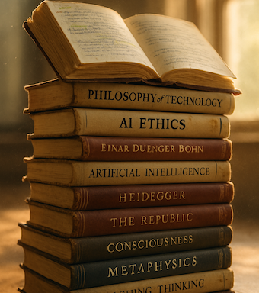
©️ Copyright & datasikkerhed

Slide 25
AI og copyright
AI er trænet på data fra nettet. Ophavspersonerne har ikke nødvendigvis givet samtykke til det.
AI-generet output kan indeholde materiale med copyright, uden at det fremgår. Som bruger har du ansvar for, at dit slutprodukt ikke ligger så tæt op ad en andens foto eller lignende, at deres ophavsret er krænket.
Man må ikke uploade materiale, som man ikke har rettighederne til
Det er god stil at angive, at et billede er AI-genereret. Især hvis det er fotorealistisk. Og afhængigt af brugen (baggrund til ppt eller reklame?)
Hvis du ikke har gjort noget ved et billede og tilføjet noget til det selv, så kan andre også bruge det som de vil.

Slide 26
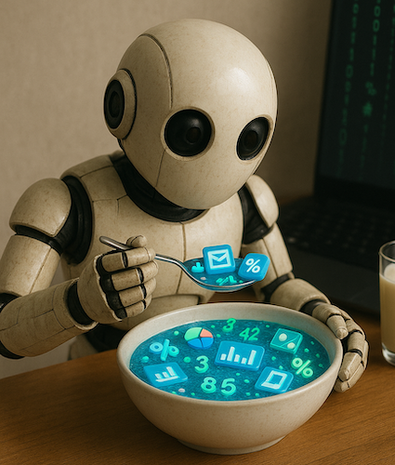
AI og datasikkerhed
Det er uklart, hvordan vores data bliver behandlet? Hvad bliver den brugt til?
Generativ AI trænes på de data, vi taster ind.
Skriv ikke ting, som du ikke ønsker at få ud på internettet.

Slide 27
UDFORDRING

Slide 28
Hvordan kan vi arbejde med “noget”, vi først er ved at forstå hvad er?

Slide 29
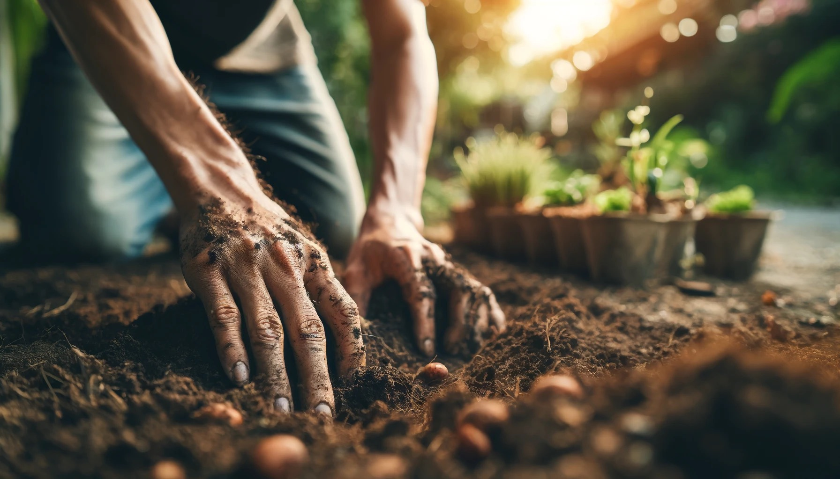
Notes:
Vi må have fingrene i det…

Slide 30
DU KAN IKKE FØLGE MED !

Slide 31
ChatGPT Release Notes 2022 - 2023
Born Nov 30, 2022
Factuality and mathematical improvements (Jan 30, 2023)
Introducing ChatGPT Plus (Feb 9 2023)
Announcing GPT-4 in ChatGPT (March 14, 2023)
Introducing plugins in ChatGPT (March 23, 2023)
Web browsing and Plugins are now rolling out in beta (May 12, 2023)
iOS app available in more countries, shared links in alpha, Bing Plugin, disable history on iOS (May 24, 2023)
Browsing and search on mobile (June 22, 2023)
Browsing is temporarily disabled (July 3, 2023)
Code interpreter is now rolling out in beta on web (July 6, 2023)
Higher message limits for GPT-4 (July 19, 2023)
Custom instructions are rolling out in beta (July 20, 2023)
Introducing the ChatGPT app for Android (July 25, 2023)
Custom instructions are now available to free users (August 9, 2023)
Custom instructions are now available to users in the EU & UK (August 21, 2023)
Introducing ChatGPT Enterprise (August 28, 2023)
ChatGPT language support - Alpha on web (September 11, 2023)
New voice and image capabilities in ChatGPT (September 25, 2023)
Browse is rolling back out to Plus users (September 27, 2023)
DALL·E 3 is now rolling out in beta (October 16, 2023)
Browsing is now out of beta (October 17, 2023)
Introducing GPTs (November 6, 2023)
ChatGPT with voice is available to all users (November 21, 2023)

Slide 32
ChatGPT Release Notes 2024
2024
Introducing the GPT Store and ChatGPT Team plan (Jan 10, 2024)
Memory and new controls for ChatGPT (Feb 13, 2024)
Memory is now available to Plus users (Apr 29, 2024)
Introducing GPT-4o (May 13, 2024)
Improvements to data analysis in ChatGPT (May 16, 2024)
Introducing GPT-4o mini (July 18, 2024)
DALL·E 3 for ChatGPT Free users (Aug 8, 2024)
Advanced Voice for ChatGPT Web (Nov 19, 2024)
Updates to the ChatGPT Web experience (Nov 22, 2024)
Canvas (Dec 10, 2024)
Santa Voice and Video and Screen Share in Voice Chats (Dec 12, 2024)
Projects in ChatGPT (December 13, 2024)

Slide 33
ChatGPT Release Notes 2025
2025
Scheduled tasks in ChatGPT (January 14, 2025)
Import from Chat into Canvas (January 15, 2025)
More personalization in Custom Instructions (January 17, 2025)
Canvas sharing (February 6, 2025)
Set ChatGPT as default search engine in Safari (February 14, 2025)
iOS widget (February 21, 2025)
ChatGPT 4.5 (February 28, 2025)
Performance improvements and bug fixes across Web, Android, and iOS (March 18, 2025)
Improvements to GPT-4o (March 27, 2025)
Sunsetting GPT‑4 in ChatGPT (April 10, 2025)
ChatGPT Image Library (April 15, 2025)
o3 and o4-mini in ChatGPT (April 16, 2025)
Improvements to GPT-4o (April 25, 2025)
Updates to GPT-4o (April 29, 2025)
Sunsetting Monday GPT (May 1, 2025)
Mobile UI (iOS/Android) changing on Free/Plus/Pro plans (May 6, 2025)
GitHub connector for deep research for Plus/Pro/Team (May 8, 2025)
Microsoft Sharepoint and OneDrive connector for deep research for Plus/Pro/Team (May 12, 2025)
Releasing GPT-4.1 in ChatGPT for all paid users (May 14, 2025)
Dropbox connector for deep research for Plus/Pro/Team (May 15, 2025)
Memory is now more comprehensive for Free users (June 3, 2025)
Connectors in beta for deep research (Plus, Pro, Team, Enterprise, Edu) (June 4, 2025)
Updates to Advanced Voice Mode for paid users (June 7, 2025)
o3-pro—available now for Pro users in ChatGPT and in our API. (June 10, 2025)
Expanded Model Support for Custom GPTs (June 12, 2025)
Improvements to the ChatGPT search response quality (June 13, 2025)
Expanded Model Support for Custom GPTs (June 16, 2025)
ChatGPT record mode (June 18, 2025)
Chat search connectors (Pro) (June 24, 2025)

Slide 34
ChatGPT Release Notes 2025
2025
Record mode in ChatGPT macOS desktop app (Plus) (July 16, 2025)
Updates to Advanced Voice Mode for Free tier users (July 17, 2025)
Canva and Notion connectors (Pro) (July 24, 2025)
Chat search for HubSpot and custom connectors (MCP) (Pro) (July 24, 2025)
Study Mode (July 29, 2025)
GPT-5 (August 7, 2025)
Image generation update to ChatGPT Free (August 8, 2025)
Additional connectors for Plus and Pro (August 11, 2025)
GPT-5 Updates (August 12, 2025)
Gmail, Google Calendar, and Google Contacts Connectors in ChatGPT (Plus) (August 13, 2025)
GPT-5 Updates (August 15, 2025)
Introducing ChatGPT Go (August 18, 2025)
Project-only memory (August 22, 2025)
Updates to Codex (Plus/Pro) (August 27, 2025)
Projects Now Available on ChatGPT Free Tier (September 3, 2025)
Branch conversations on web (September 4, 2025)

Slide 35


ChatGPT
2025
2022

Slide 36
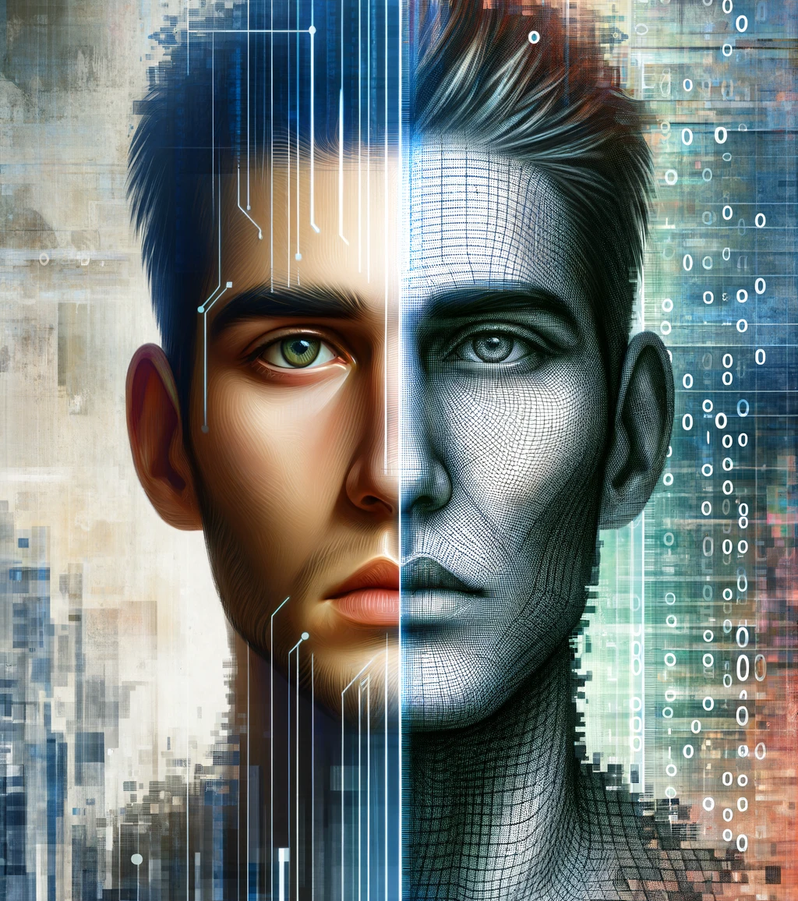
🧑🏻‍💻Arbejdsfunktioner

Slide 37
Er der nogle af jer der kan mærke, at jeres arbejde er ved at ændre sig?

Slide 38
Arbejdsfunktioner, der overvejende består af kognitive rutineopgaver, har mest potentiale for at ændre sig i kraft af store sprogmodeller.
Kilde: https://www.dst.dk/Site/Dst/Udgivelser/nyt/GetAnalyse.aspx?cid=53013

Slide 39
Eksempel:
studieplaner, øvelser, feedback,
problemformuleringer etc.

Slide 40
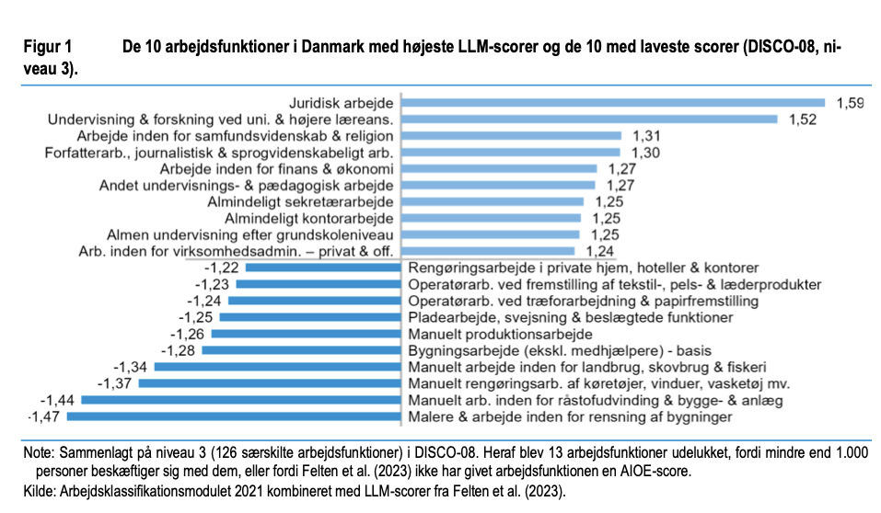
Kilde: https://www.dst.dk/Site/Dst/Udgivelser/nyt/GetAnalyse.aspx?cid=53013

Slide 41
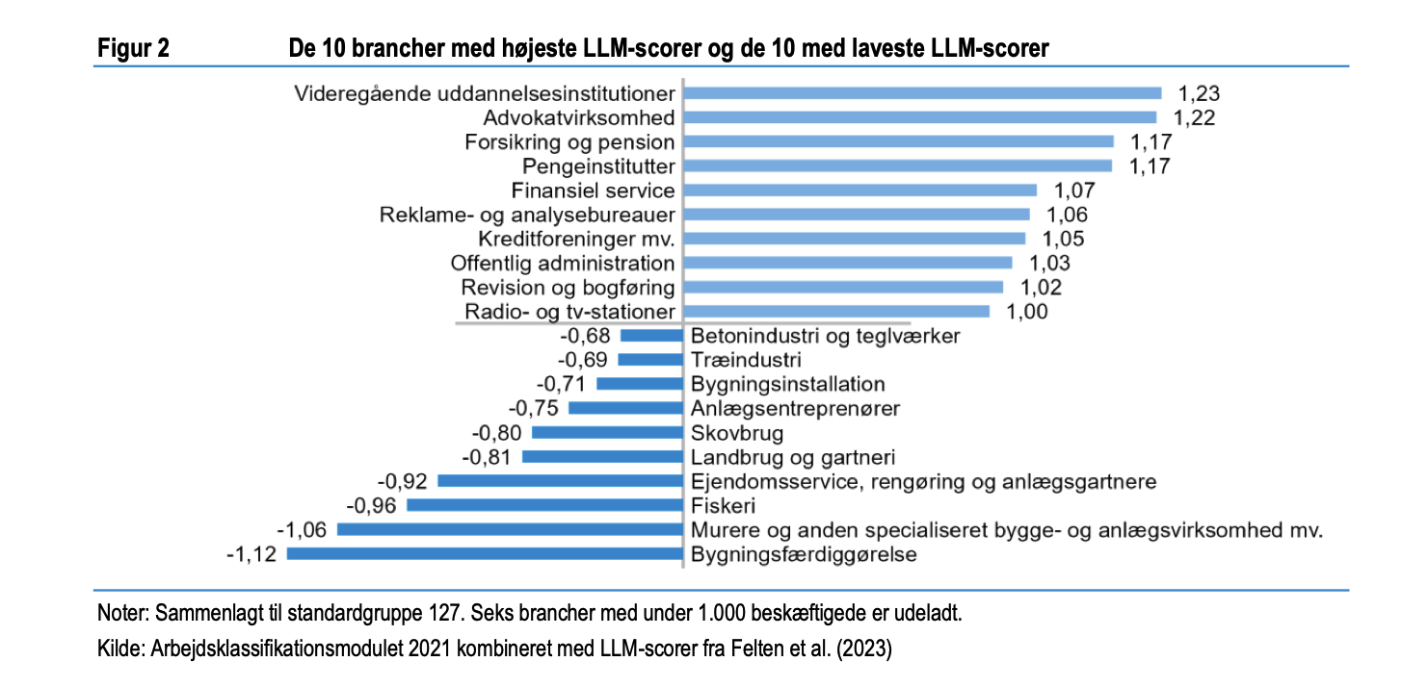
Kilde: https://www.dst.dk/Site/Dst/Udgivelser/nyt/GetAnalyse.aspx?cid=53013

Slide 42
Eksempler på arbejdsopgaver ChatGPT kan assistere med
Se den som en praktikant
Idégenerering
Skrive resuméer af tekster
Komme med udkast til nyhedsbreve og opslag på sociale medier
Agere e-mail assistent
Skrive produkttekster
Kundesupport
Oversætte
Analysere data og fx lave det til grafer
Generere billeder eller præsentationer
Lave mødereferater eller transskribere interviews
Udarbejde marketingsplaner
Sparring i udvikling af nye koncepter eller produkter

Slide 43
ØVELSE

Slide 44
Skriv følgende i ChatGPT:
Hvilke arbejdsfunktioner, der overvejende består af kognitive rutineopgaver, har mest potentiale for at ændre sig i kraft af store sprogmodeller inden for (indsæt jeres branche/faglighed)

Slide 45
Skriv efterfølgende i ChatGPT:
Hvad skal du vide mere om, for at kunne hjælpe mig videre med ændringerne ovenfor?

Slide 46
REFLEKSION

Slide 47
Tænk over nogle af dine arbejdsopgaver
Hvilke af dine arbejdsopgaver:
Kan kun udføres af dig?
Kan suppleres med ChatGPT?
Kan udføres af ChatGPT uden dig?

Slide 48
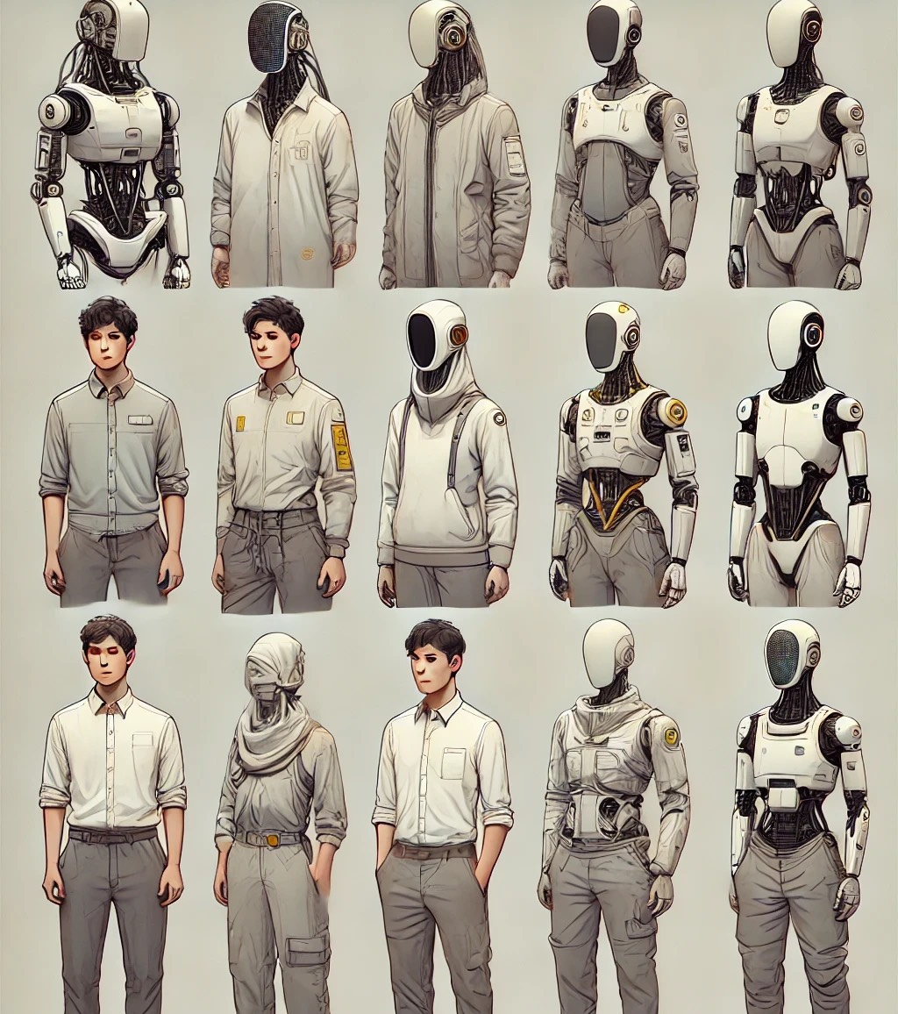
👩🏻‍🎤 Mød ChatGPT modellerne

Slide 49
OpenAIs sprogmodeller læser tekst ved at dele den op i små bidder, kaldet tokens.
Et token kan være et ord, en del af et ord eller tegn som punktum og komma.
Modellen lærer at se mønstre i, hvordan disse tokens hænger sammen, og bruger det til at gætte, hvilket token der sandsynligvis kommer næste gang i en tekst.

Slide 50
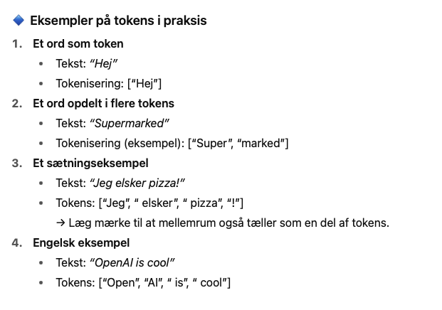

Slide 51
En tommelfingerregel for dansk er, at én token typisk svarer til ca. 3-4 tegn, men da danske ord ofte er længere, vil antallet af ord pr. 100 tokens sandsynligvis være mindre end 75 – måske nærmere 60-70 ord pr. 100 tokens, afhængigt af teksten.
For eksempel vil sammensatte ord i dansk ofte blive opdelt i flere tokens, hvilket kan påvirke den præcise omregning.

Slide 52
ChatGPT’s modeller

Slide 53
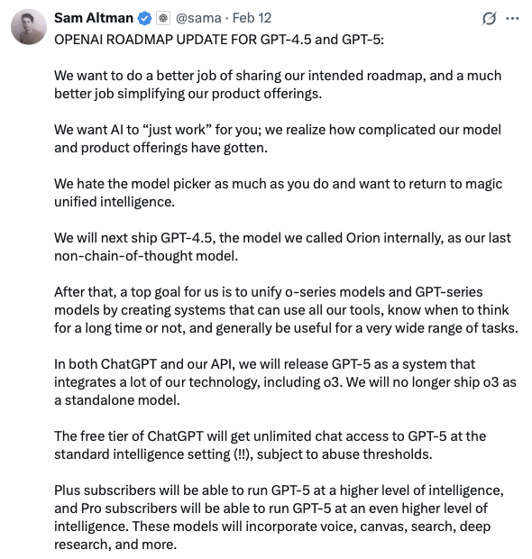

Slide 54
CHATGPT 5

Slide 55
Supermuskel forklædt i simplificering

Slide 56




Modelrouter
GPT-5
GPT-5 Thinking
GPT-5 PRO
Input

Slide 57
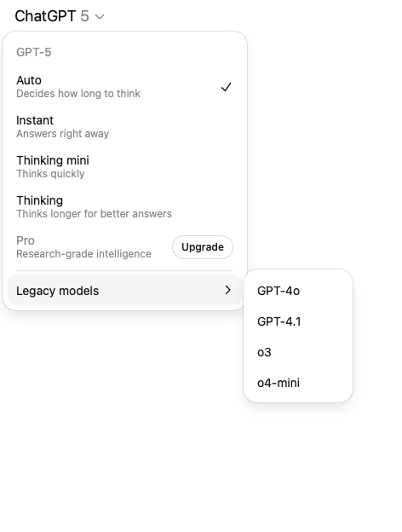

Slide 58
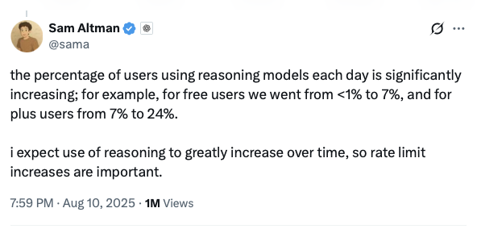

Slide 59
GPT-5
GPT-5
GPT-5 er vores flagskibsmodel til kodning, ræsonnering og agentopgaver på tværs af domæne.
Modellen har en vidensgrænse per 30/9 2024 (hvilket betyder, at dens forudindlærte viden stopper der). Den stadig svare på nyere spørgsmål ved at bruge internetsøgning.
Kontekstvindue: Ca. 268.000 danske ord
Maks output pr. svar: Ca. 85.800 danske ord

Slide 60
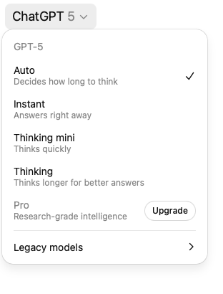

Slide 61
Modeller til ræsonnering vs. GPT-modeller
Sammenlignet med GPT-modellerne excellerer vores o-serie-modeller på forskellige opgaver og kræver forskellige typer prompt. Den ene modelserie er ikke bedre end den anden – de er blot forskellige.
Vi har trænet vores o-serie-modeller til at tænke længere og dybere over komplekse opgaver, hvilket gør dem effektive til strategisk tænkning, planlægning af løsninger på komplekse problemer og beslutningstagning baseret på store mængder tvetydig information. Disse modeller kan også udføre opgaver med høj præcision og nøjagtighed, hvilket gør dem ideelle til områder, der normalt kræver en menneskelig ekspert – såsom matematik, naturvidenskab, ingeniørfag, finansielle tjenester og juridiske tjenester.
På den anden side er vores GPT-modeller med lavere latenstid og større omkostningseffektivitet ("arbejdshestene") designet til mere direkte udførelse af opgaver. En applikation kan f.eks. bruge o-serie-modellerne til at planlægge en strategi for at løse et problem og derefter bruge GPT-modellerne til at udføre specifikke opgaver – især når hastighed og omkostninger er vigtigere end perfekt præcision.

Slide 62
Sådan vælger du mellem GPT og ræsonnering
Hvad er det vigtigste for din brugssituation?
Hastighed og omkostninger → GPT-modeller er hurtigere og har ofte lavere omkostninger
Udførelse af veldefinerede opgaver → GPT-modeller håndterer eksplicit definerede opgaver godt
Nøjagtighed og pålidelighed → o-serie-modeller er pålidelige beslutningstagere
Løsning af komplekse problemer → o-serie-modeller håndterer tvetydighed og kompleksitet
Hvis hastighed og omkostninger er de vigtigste faktorer i dine opgaver, og din brugssituation består af enkle, veldefinerede opgaver, er vores GPT-modeller det bedste valg.
Hvis derimod nøjagtighed og pålidelighed er de vigtigste faktorer, og du har et meget komplekst problem med flere trin, der skal løses, er vores o-serie-modeller sandsynligvis det rette valg.
De fleste AI-arbejdsgange vil bruge en kombination af begge modeller – o-serien til agentisk planlægning og beslutningstagning, GPT-serien til selve opgaveudførelsen.

Slide 63
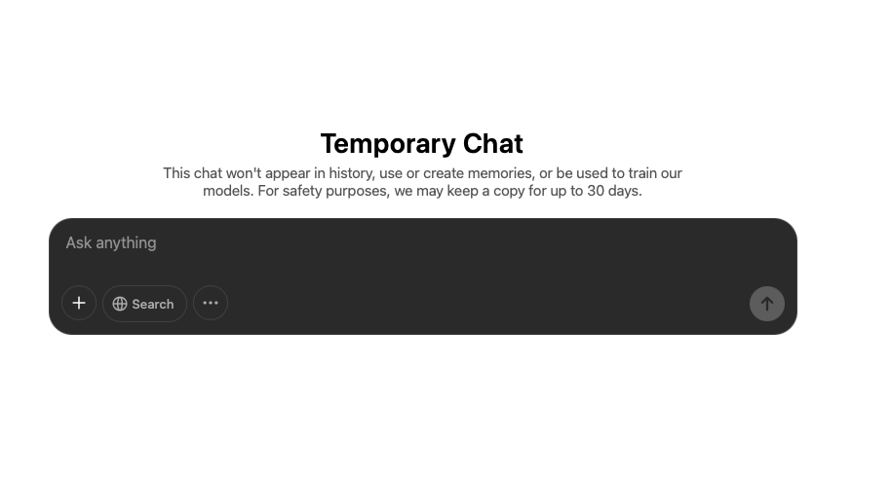
Temporary Chat
Med Midlertidig Chat kan du starte en samtale med en blank tavle. ChatGPT vil ikke være opmærksom på tidligere samtaler eller have adgang til minder. Den vil stadig følge dine tilpassede instruktioner, hvis de er aktiveret.
Vil mine Midlertidige chats blive vist i min historik?
Midlertidige chats vil ikke blive vist i din historik, og ChatGPT vil ikke huske noget af det, du taler om. Af sikkerhedsmæssige årsager kan vi dog beholde en kopi i op til 30 dage.
Vil Midlertidige chats blive brugt til træning?
Midlertidige chats vil ikke blive brugt til at forbedre vores modeller

Slide 64
Øvelse

Slide 65
Øvelse 1 – GPT-model: Effektiv opgaveudførelse
Formål:
At se, hvordan GPT-modellen hurtigt genererer velstruktureret tekst til en veldefineret opgave.
Instruktioner:
Brug ChatGPT-5 Auto.
Bed den om at skrive et kort blogindlæg (ca. 500 ord) om et emne som:
"Fordele og ulemper ved fjernarbejde”
"Hvordan AI kan forbedre produktiviteten i hverdagen”
Undersøg output:
Er det klart struktureret?
Er det hurtigt genereret?
Mangler det dybde eller kritisk tænkning?
Andet?

Slide 66
Øvelse 2 – Ræsonneringsmodel: Kompleks problemforståelse
Formål:
At vise, hvordan en ræsonneringsmodel arbejder med komplekse spørgsmål og tænker mere strategisk.
Instruktioner:
Brug ChatGPT-5 Auto, 5 Thinking eller 5 Thinking mini.
Stil et åbent og komplekst spørgsmål som f.eks.:
"Hvordan kan en virksomhed bedst forberede sig på automatiseringens fremtid?”
"Hvordan bør regeringer balancere borgeres privatliv med behovet for sikkerhed?”
Bed modellen om at lægge en strategi eller plan for at løse problemet.
Analyser output:
Bryder modellen problemet ned i trin?
Overvejer den flere perspektiver?
Vurderer den usikkerheder eller scenarier?

Slide 67
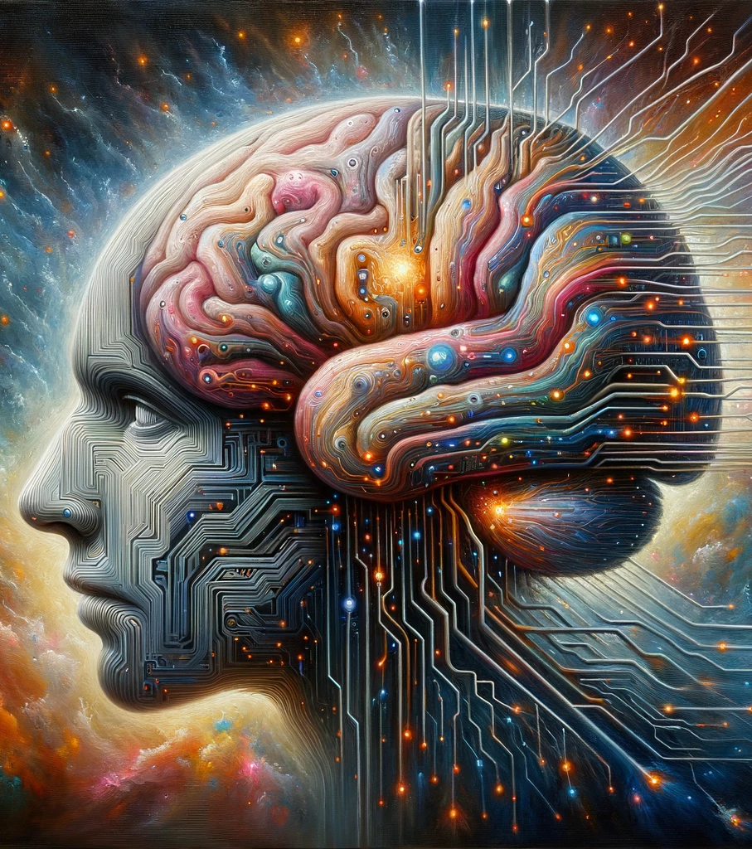
🧠 Memory

Slide 68
ØVELSE

Slide 69
Hvad ved du om mig?
Skriv: “Hvad ved du om mig?” i ChatGPT

Slide 70
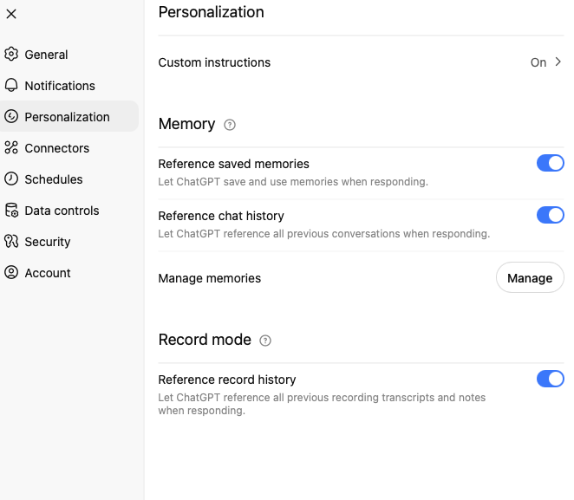
Reference til gemte minder: Dette er detaljer, du eksplicit har bedt ChatGPT om at huske, som fx dit navn, yndlingsfarve eller kostpræferencer.
Reference til chat-historik: ChatGPT kan også bruge information fra dine tidligere chats til at gøre fremtidige samtaler mere nyttige. Hvis du fx én gang har sagt, at du kan lide thaimad, kan det tage det i betragtning næste gang, du spørger: “Hvad skal jeg have til frokost?”. ChatGPT husker ikke alle detaljer fra tidligere chats, så brug gemte minder til alt, du altid vil have, at det husker.

Slide 71
LIVE DEMO

Slide 72
Custom Instructions

Slide 74
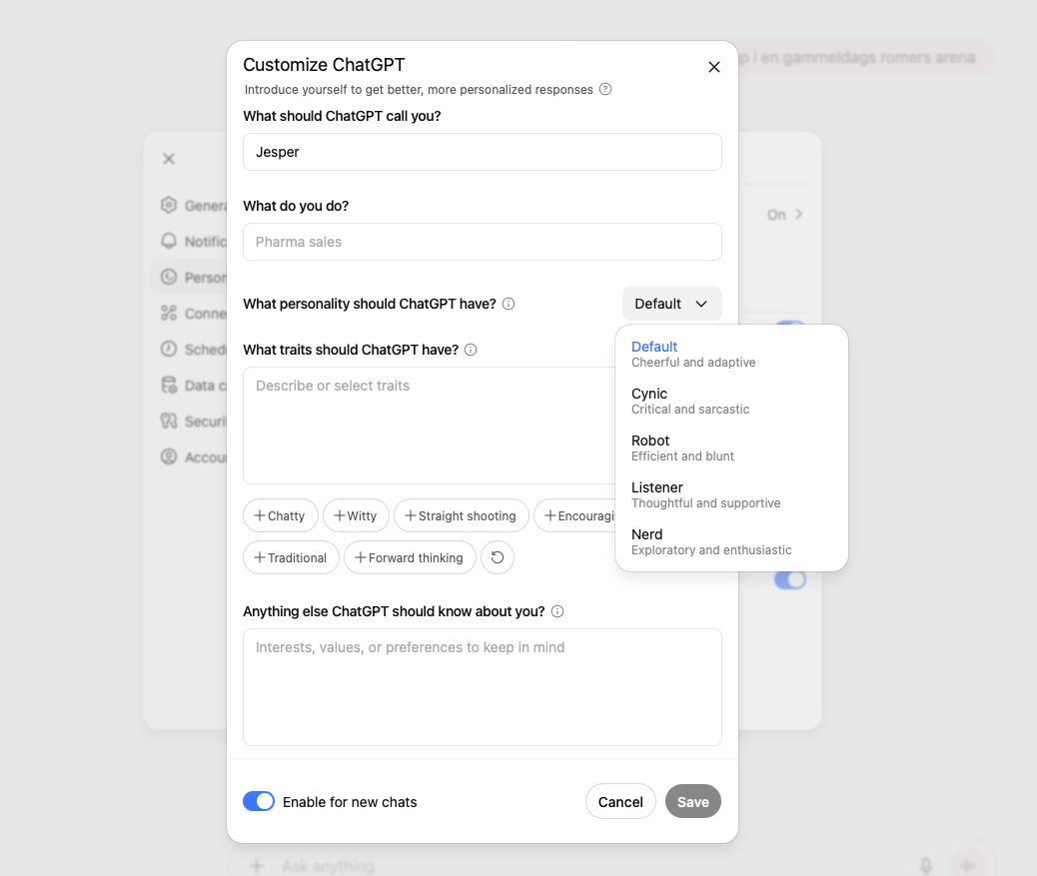

Slide 75
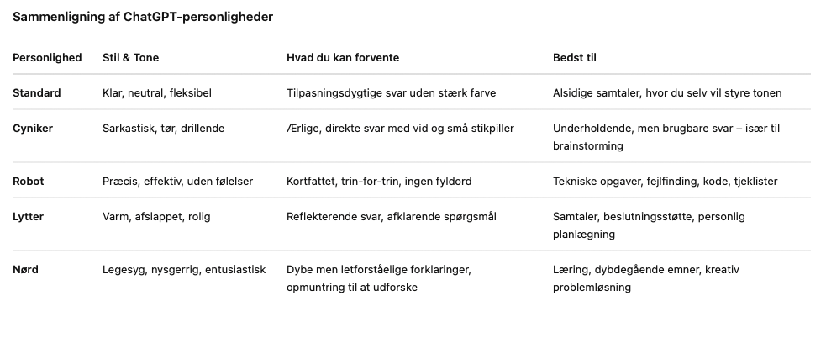

Slide 76
ØVELSE

Slide 77
Vælg en personlighed
Vælg en personlighed
Giv ChatGPT-5 en opgave
Hvad sker der?
Vælg en anden personlighed
Giv ChatGPT-5 den samme opgave
Er der en forskel?

Slide 78
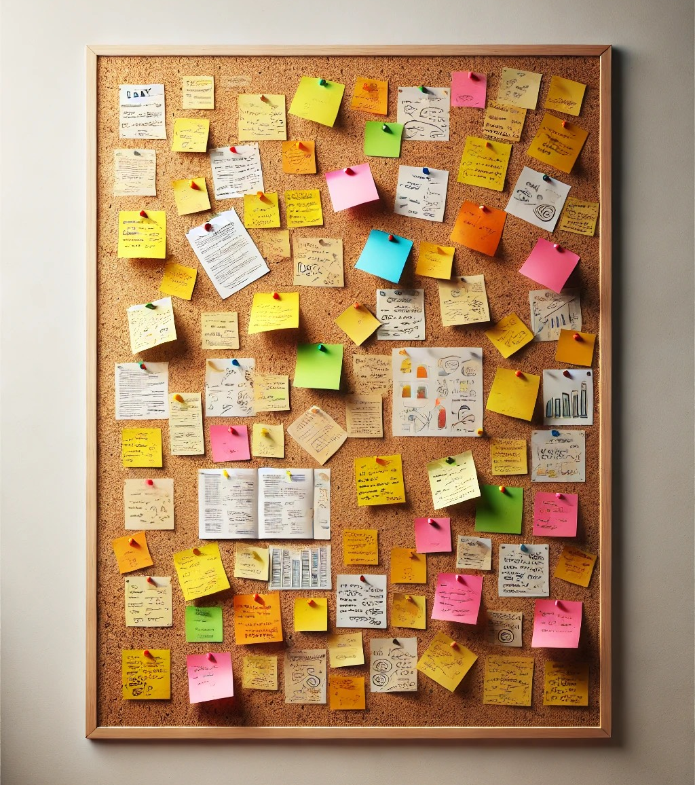
🚘 Projects

Slide 79
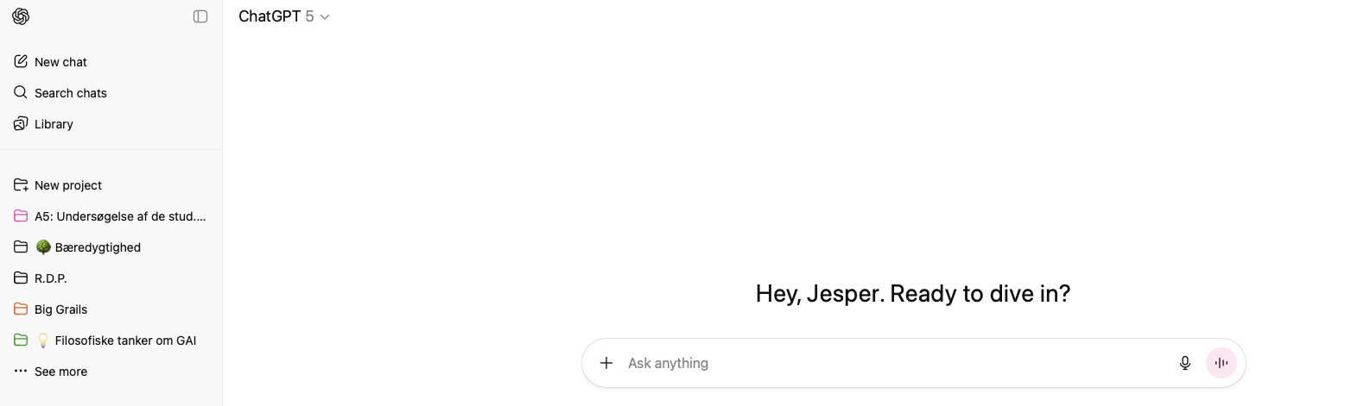

Slide 80
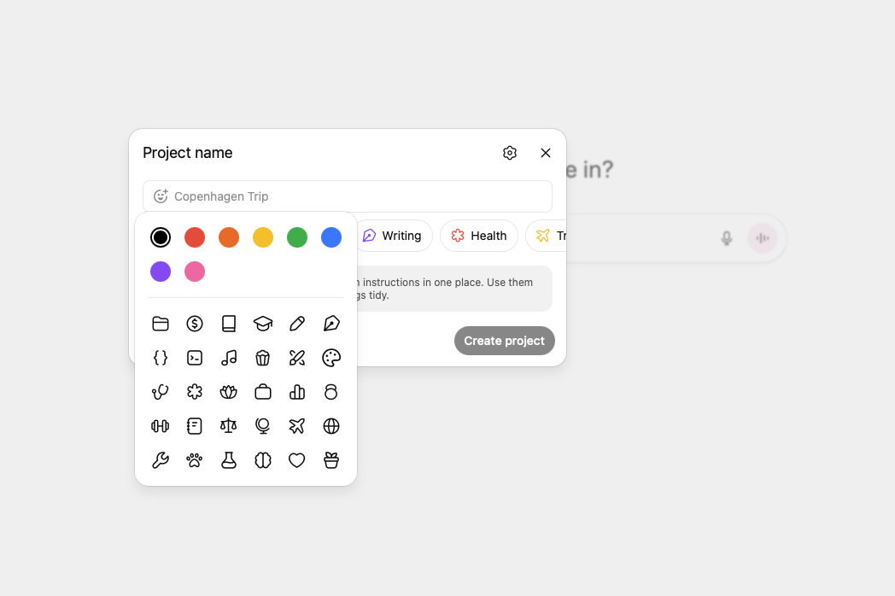

Slide 81
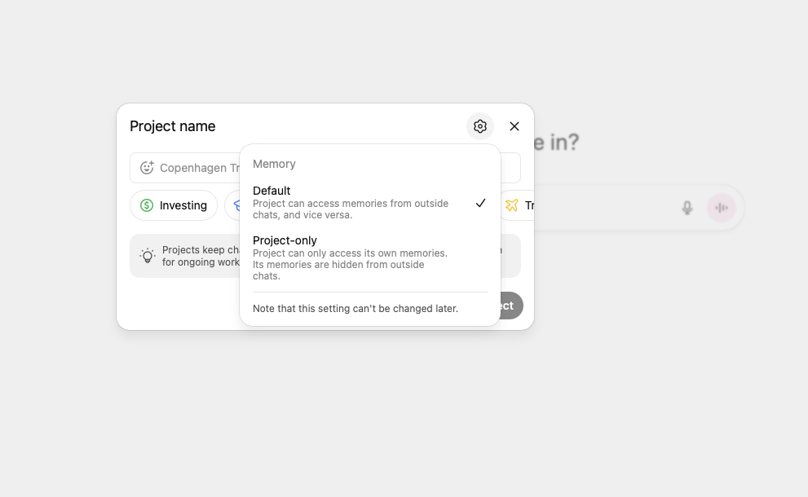

Slide 82
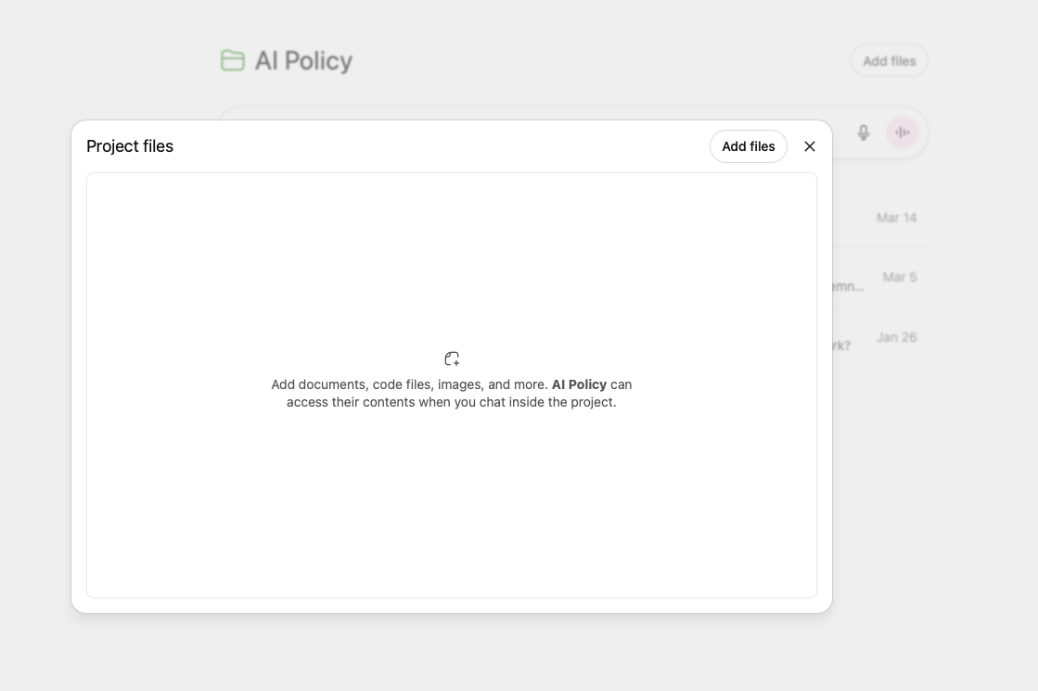

Slide 83
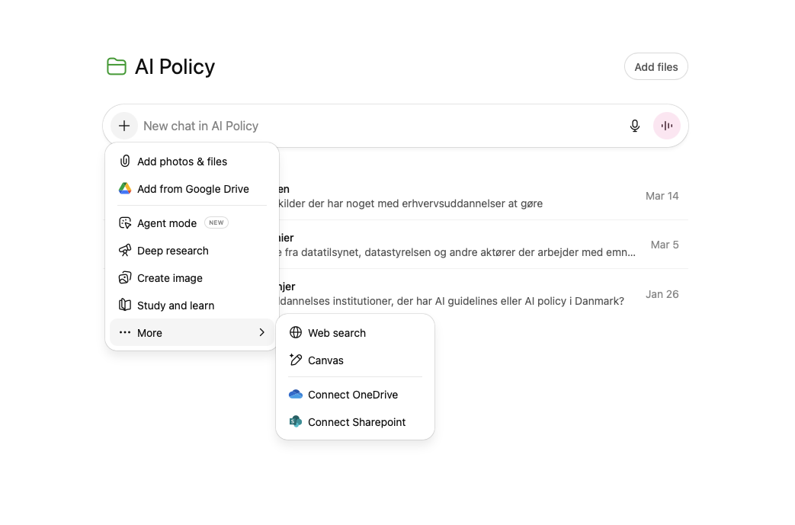

Slide 84
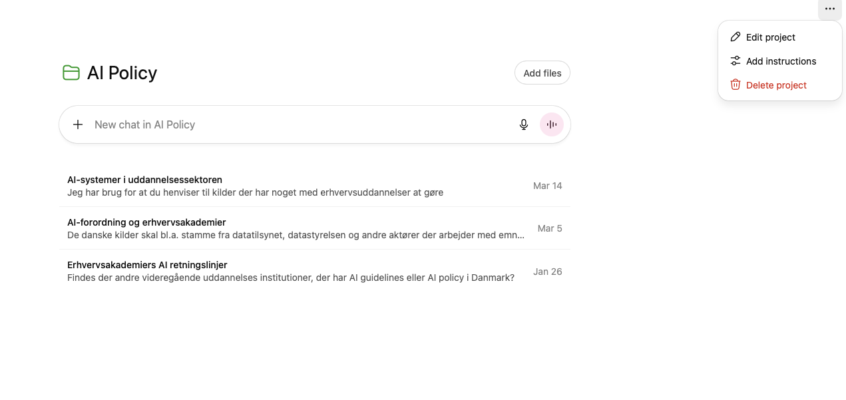

Slide 85
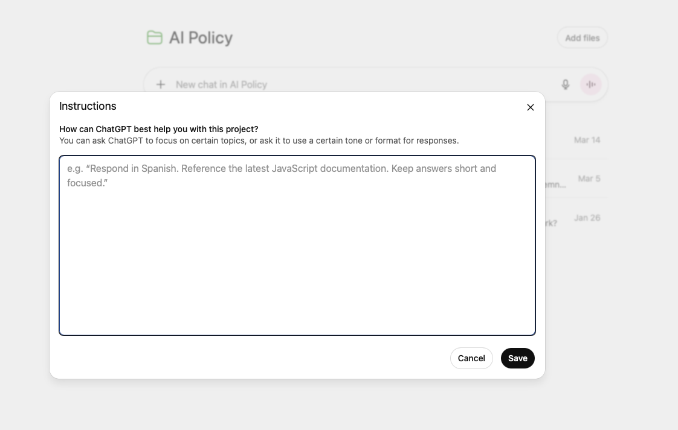

Slide 86
Instructions
Din rolle: Du fungerer som strategisk og operationel AI-rådgiver for ledelsen på et dansk erhvervsakademi. Din opgave er at hjælpe med at udarbejde en gennemarbejdet, implementérbar og etisk AI-policy, der kan anvendes af undervisere, studerende og administrative medarbejdere.
🎯 Projektmål
Udvikle en AI-policy, der:
Understøtter ansvarlig og lovlig brug af kunstig intelligens.
Klargør retningslinjer for studerende, undervisere og administration.
Kan implementeres trinvis og opdateres løbende.
Matcher danske og europæiske lovgivningskrav, herunder GDPR og EU’s AI Act.
🧩 Projektets dele (arbejdspakker)
Baggrund og behovsafdækning
Kortlæg behovet for en AI-policy i en dansk erhvervsakademisk kontekst.
Beskriv muligheder og udfordringer for brug af AI i undervisning og administration.
Identificer målgrupper og interessenter.
Etiske og juridiske rammer
Beskriv gældende lovgivning og etiske hensyn.
Inddrag danske myndigheder (f.eks. Datatilsynet) og EU-regulering.
Foreslå konkrete formuleringer, der sikrer overholdelse af regler og værdier.
Praktiske retningslinjer for brug Udarbejd forslag til retningslinjer for:
Studerende (brug af AI i opgaver, eksamener, samarbejde mm.).
Undervisere (forberedelse, vurdering, feedback, AI-assistenter mm.).
Administration (AI til kommunikation, analyse, sagsbehandling mm.).
Implementeringsplan
Udarbejd en strategi for udrulning, forankring og kommunikation.
Beskriv hvordan personalet kan klædes på via kurser eller guidelines.
Angiv hvordan policyen kan følges op, evalueres og revideres løbende.
Udkast og bilag
Lav et færdigt udkast til AI-policy som dokument (klar til at blive brugt).
Udarbejd evt. bilag som:
Skabelon til AI-brug i undervisningsbeskrivelser
Samtykkeerklæringer
Kontrolark/checklister
📌 Metodiske retningslinjer
Brug klart, professionelt og praksisnært sprog.
Tilpas indholdet til danske forhold.
Inkludér relevante kilder, love og officielle anbefalinger.
Brug konkrete eksempler og formuleringer, som kan anvendes direkte.
✅ Sådan hjælper du mig løbende
Når jeg stiller spørgsmål eller beder om ændringer, skal du:
Være løsningsorienteret og konkret.
Begrunde forslag, især ved juridiske eller etiske forhold.
Tilpasse dine svar til en dansk professionshøjskole/erhvervsakademi-kontekst.

Slide 87
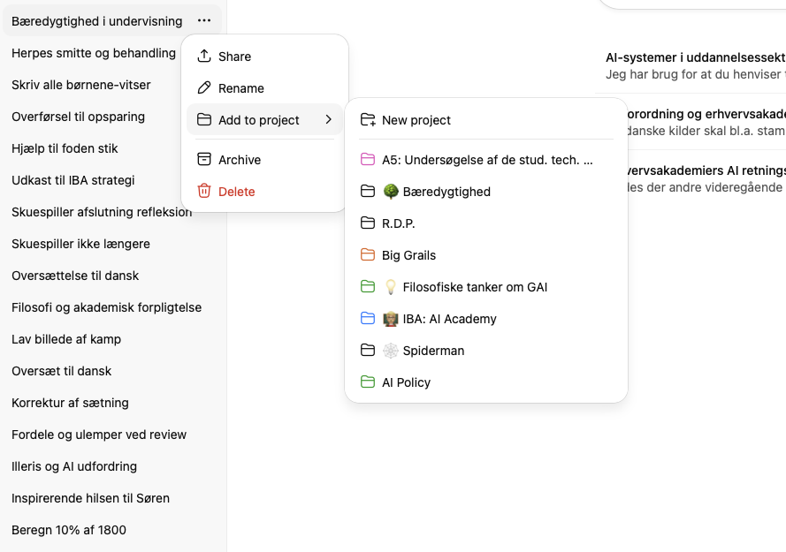

Slide 88
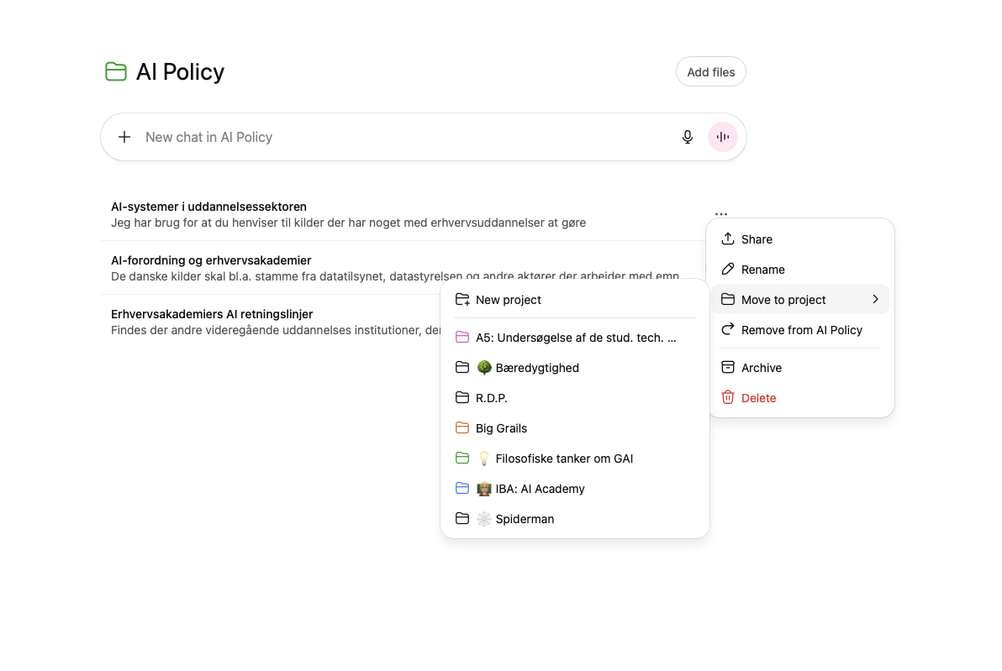

Slide 89
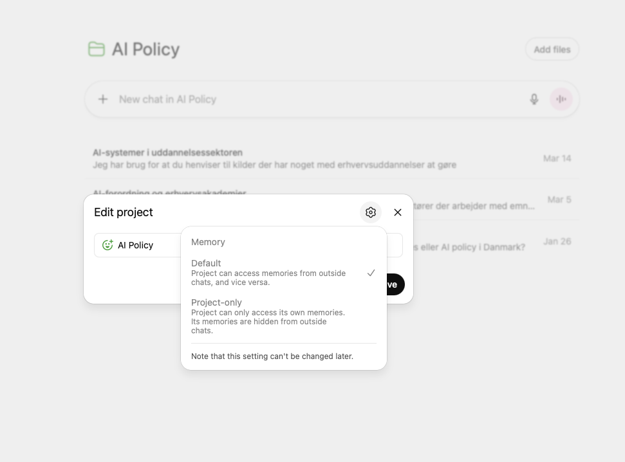

Slide 90
ChatGPT
Projects

Slide 91
Øvelse

Slide 92
Opret et projekt
Opret et projekt som enten omhandler din erhvervscase ELLER et projekt fra dit arbejde.
Tilføj eksisterende samtaler til projektet (Hvis der er nogle).
Giv dit projekt en fyldestgørende instruktion. Tilføj relevante filer til dit projekt.
Test det!
🗂️

Slide 93

📚 Tasks

Slide 94
Intro til Tasks
I denne tidlige beta-version kan du oprette planlagte opgaver, der gør det muligt for ChatGPT at køre automatiserede prompts og proaktivt kontakte dig på planlagte tidspunkter.
For eksempel kan du bede ChatGPT om at oprette planlagte opgaver.
🕵🏻‍♂️

Slide 95
Begrænsninger i Tasks
Opgaver i ChatGPT bruger GPT-5, så din ChatGPT-plans brugsgrænser gælder også for opgaver.
ChatGPT har en grænse på 10 aktive opgaver ad gangen. Hvis du når denne grænse, vil ChatGPT ikke kunne oprette en ny opgave, medmindre du sætter en eksisterende opgave på pause, sletter den eller den afsluttes som planlagt.
Opgaver i ChatGPT er i øjeblikket i beta, og følgende funktioner og værktøjer understøttes endnu ikke:
Talechat
Filupload
GPT’er
🕵🏻‍♂️

Slide 96
De useriøse private eksempler
Hver mandag kl. 9.00, lav en madplan for hele ugen, inklusive en komplet indkøbsliste og opskrifter. Sørg for variation i måltiderne. Jeg har en airfryer, så tag det med i overvejelserne, når du vælger opskrifter.
Hver aften kl. 20.00, foreslå tre film, jeg kan se. Angiv genre og en kort beskrivelse for hver film.
Hver aften kl. 19.00, lav et fantasifuldt godnathistorie til mine børn. Lav også et billede, der illustrerer historien.

Slide 97
Seriøse eksempler
Hold mig opdateret på udviklingen af 48V mild-hybrid systemer til personbiler og find månedlige brancheartikler.
Overvåg ændringer i danske og europæiske miljøkrav for bilværksteder og personbiler.
Find hver måned 2-3 eksempler på grønne innovationer i autobranchen.
Foreslå kvartalsvis nye læringsteknologier, der kan bruges i praktisk undervisning for mekaniker-elever.
Giv månedligt et overblik over nye kompetencekrav til mekanikere fra branchens jobopslag og uddannelsesudvikling

Slide 98
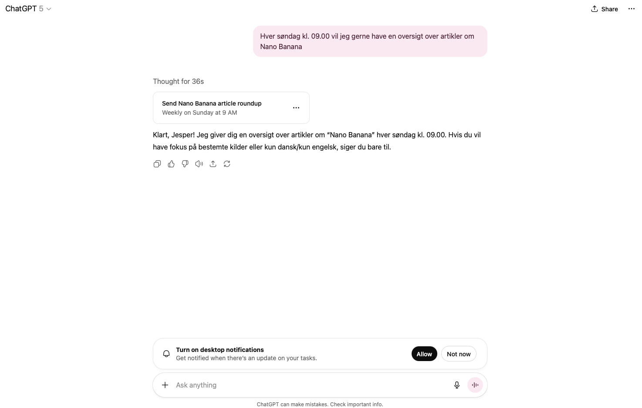

Slide 99
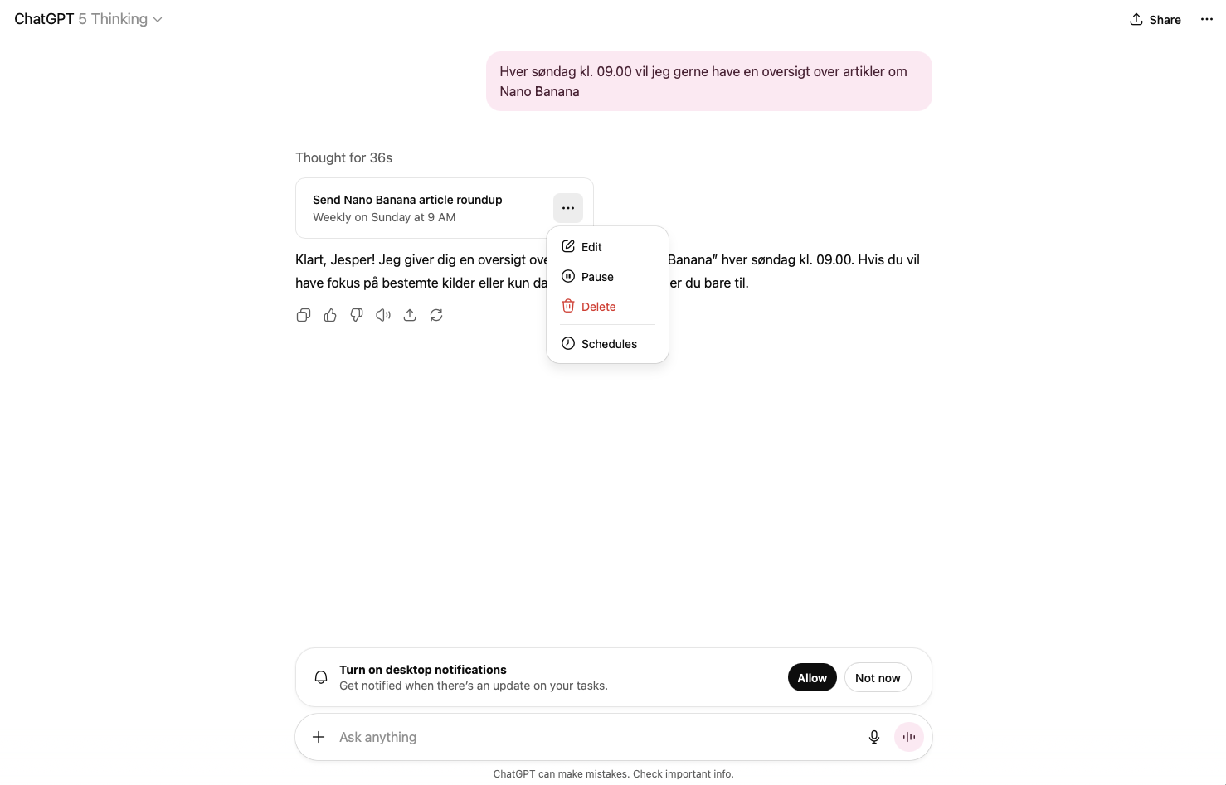

Slide 100
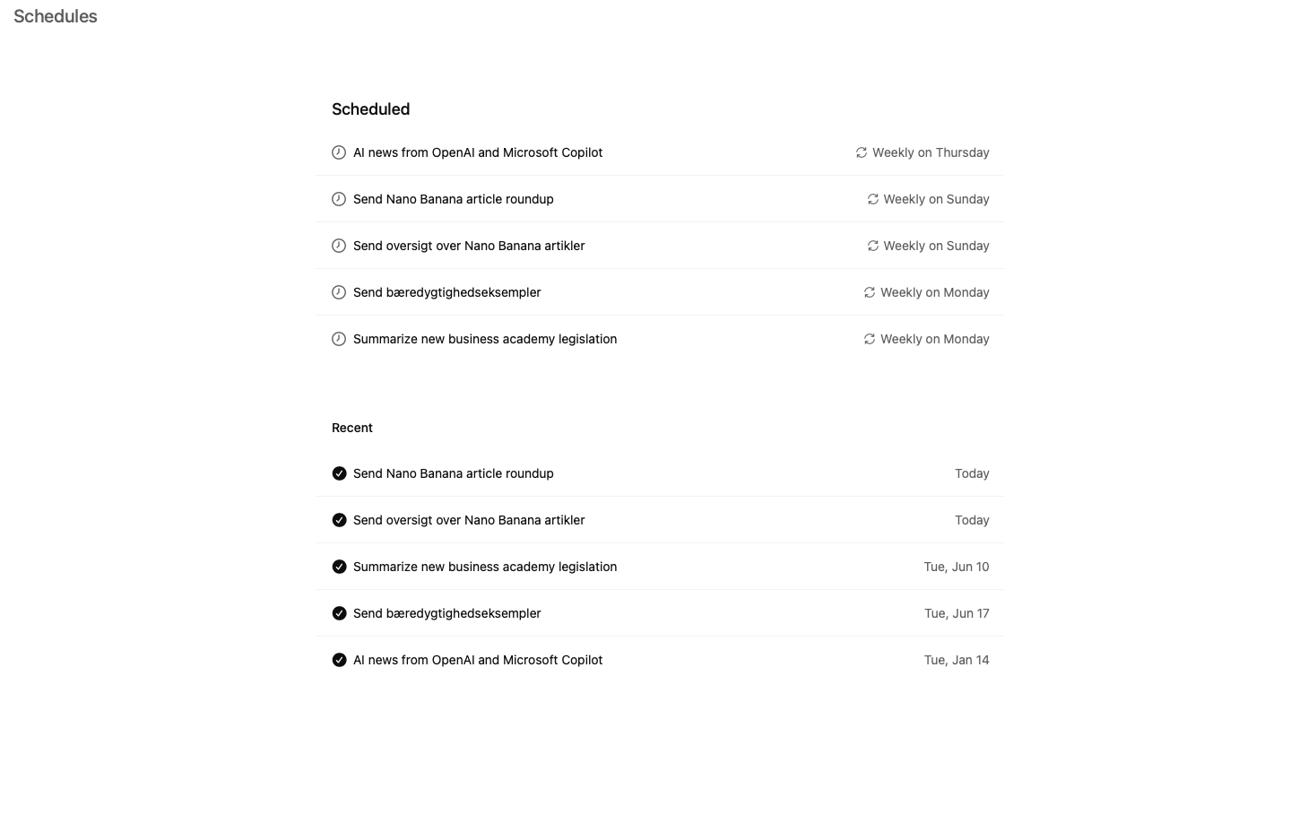
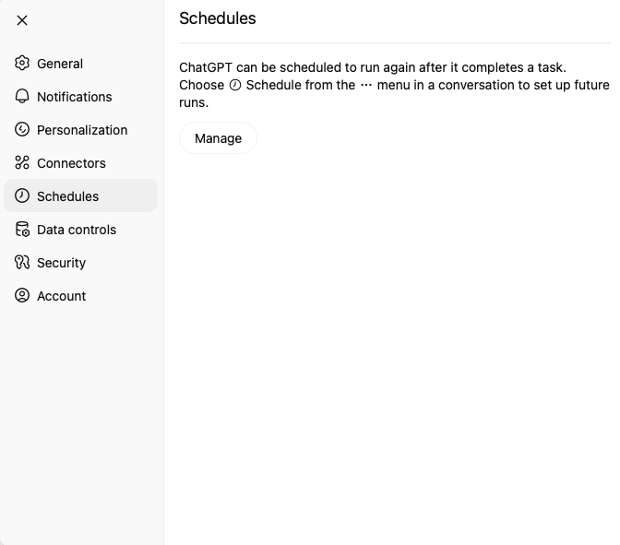

Slide 101
Øvelse

Slide 102
Lav 3 tasks
Opret 3 tasks, som tager udgangspunkt i et eller flere områder, du gerne vil følge med i.

Slide 103
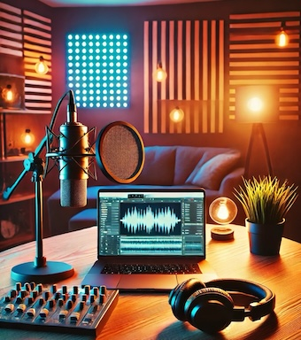
🎙️ NotebookLM

Slide 104
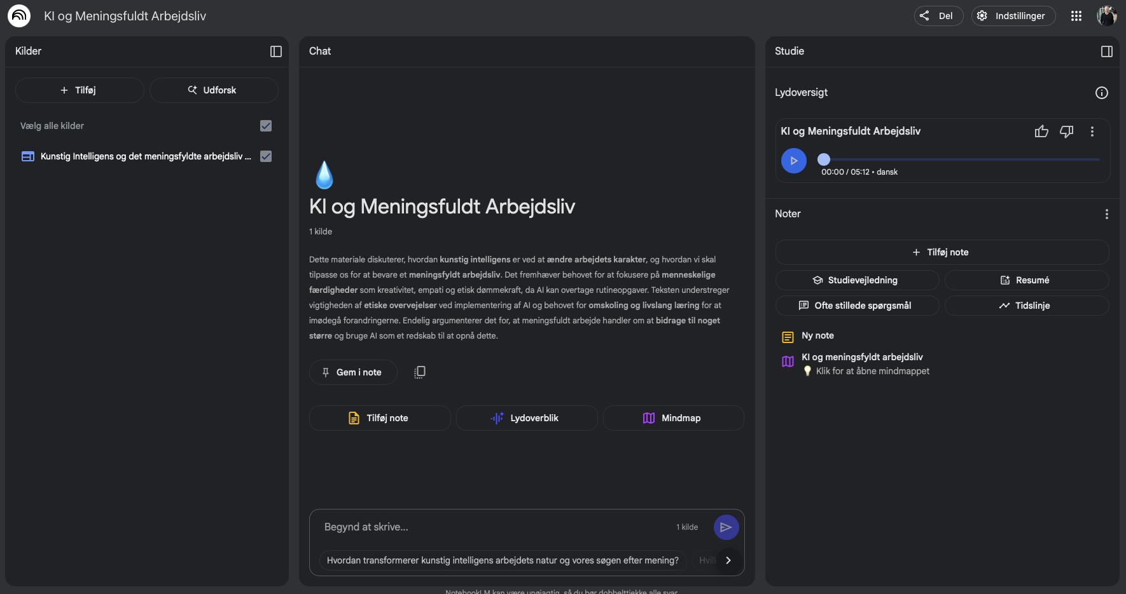

Slide 105
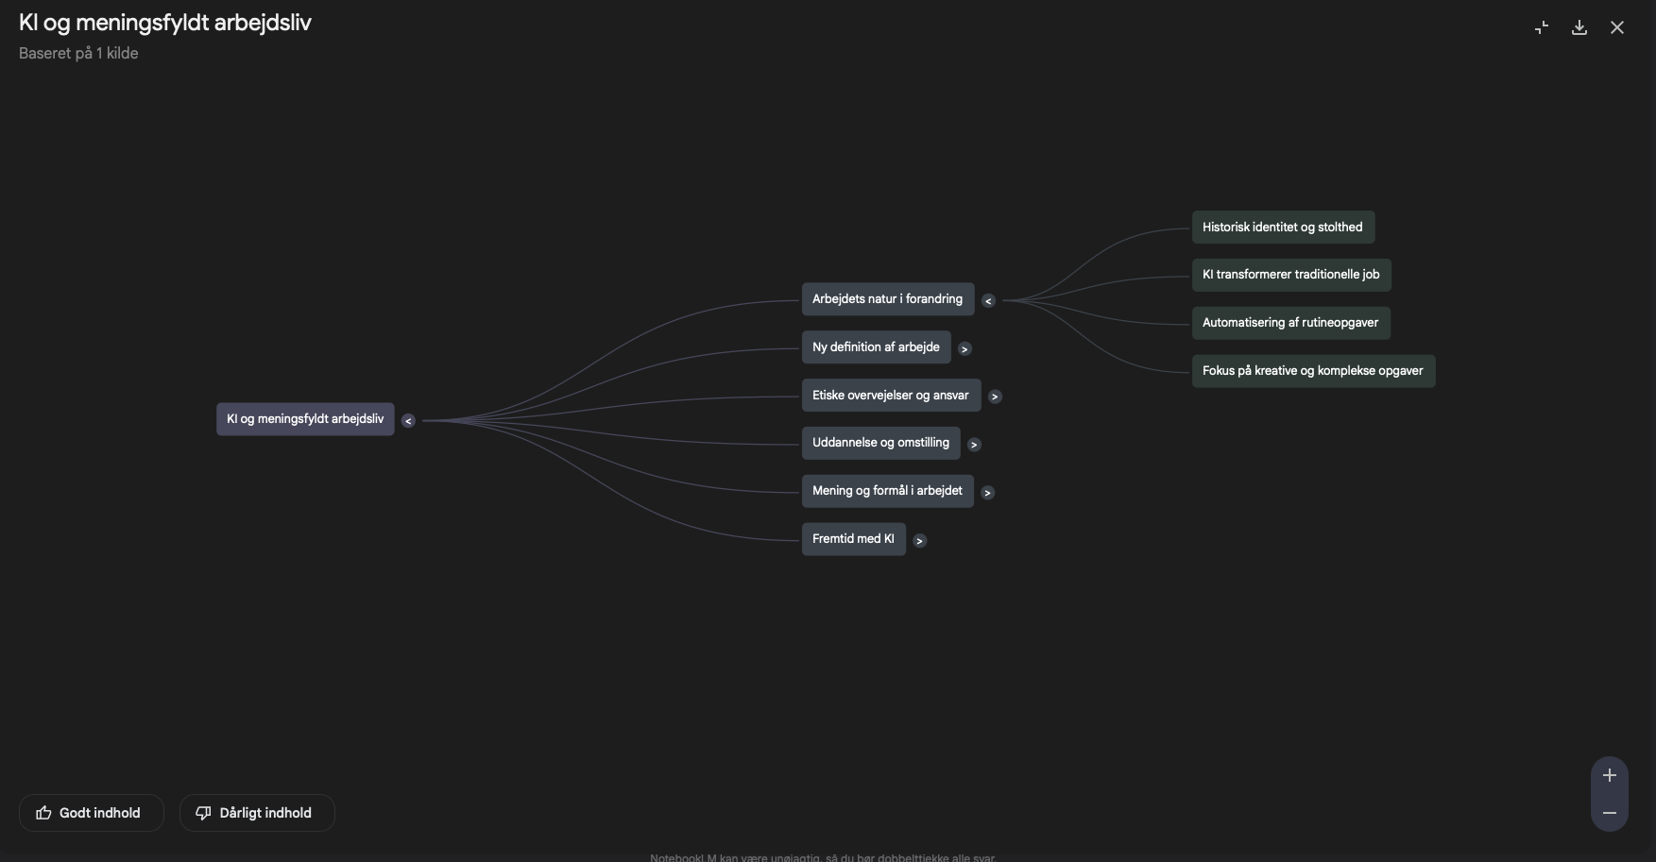

Slide 106
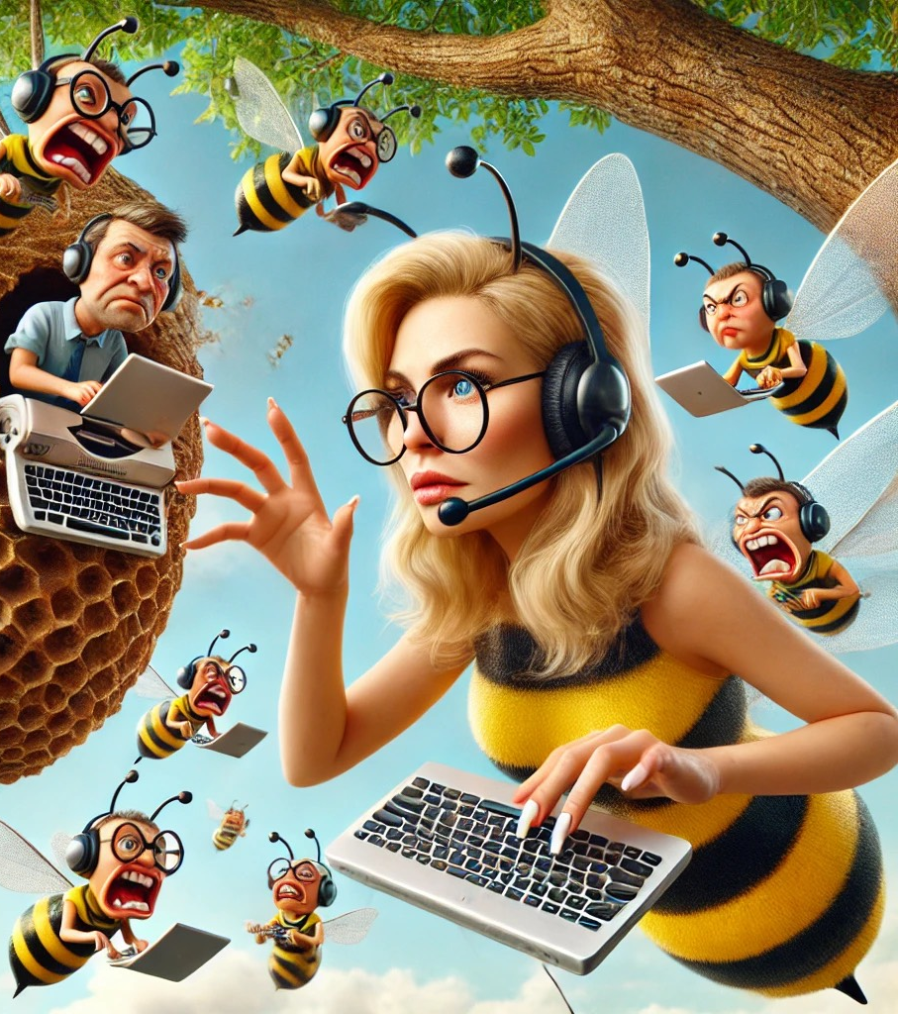
😡 Simulering

Slide 107
Simuleringsøvelse
Kundevejledning
Mine elever skal træne, hvordan man går i dialog med kunder, der er sure og utilfredse. Jeg har brug for at du agerer simuleringsværktøj og spiller den sure/utilfredse kunde, som mine elever skal få til at blive tilfreds og glad.
Du får lige lidt kontekst.
Jeg arbejder til dagligt for en bilforhandler, der sælger nye og brugte biler. Jeg er mekaniker men bruger også noget af min tid i kundeservice.
Du er en mand på 56 år og hedder Kurt, der har købt en brugt Golf, hvor der er en fejl i bremsesystemet, hvilket du er meget utilfreds med, da du lige har købt bilen uden anmærkninger. Du skriver derfor en sur mail til kundeservice (mig) med dine frustrationer. Under vores dialog skal du hele tiden blive ved med at agere kunde. Husk, at jeg skal agere mekaniker i kundeservice og skal svare på dine beskeder.
OBS!
Man kan ikke forudse, hvordan AI-værktøjet forstår prompten, så du kan opleve at den ikke forstår, at den kun skal indtage den ene rolle, og at du er den anden. Sker dette, skal du stoppe dens tekstgenerering og skrive: ”Husk, det er dig der er XX og jeg er YY. Du skal være et simuleringsredskab.”
Virker dette heller ikke, kan du prøve at starte en ny tråd og prøve at indsætte din prompt igen.

Slide 108
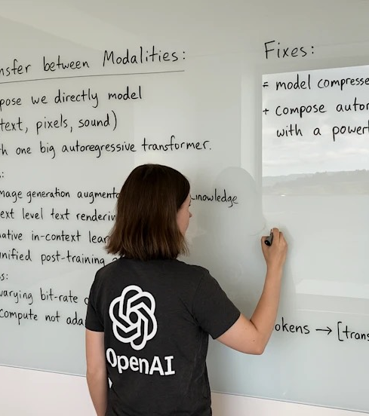
🎆 4o Image Generation

Slide 109
Layoutstruktur til en prompt til 4o Image Generation
En god prompt bør følge denne rækkefølge:
Medie: Hvordan billedet er skabt. Fotografi, maleri, tegning, digital kunst, skulptur osv.
Stil: visuel stil eller æstetik. Steampunk, cyberpunk, vintage, disney-animation, anime, surrealisme, popkunst, horror osv.
Komposition: Hvordan motivet er indrammet. Portræt, vidvinkel, øjenhøjde, lavt skud, helkropsbillede, filmisk skud osv.
Scene: Hvad sker der på billedet? Motiv, handling, placering, følelser
Atmosfære: Vejr eller stemning. Solnedgang, tåge, regn, sne, nat, måneskin, storm, halloween osv.

Slide 110
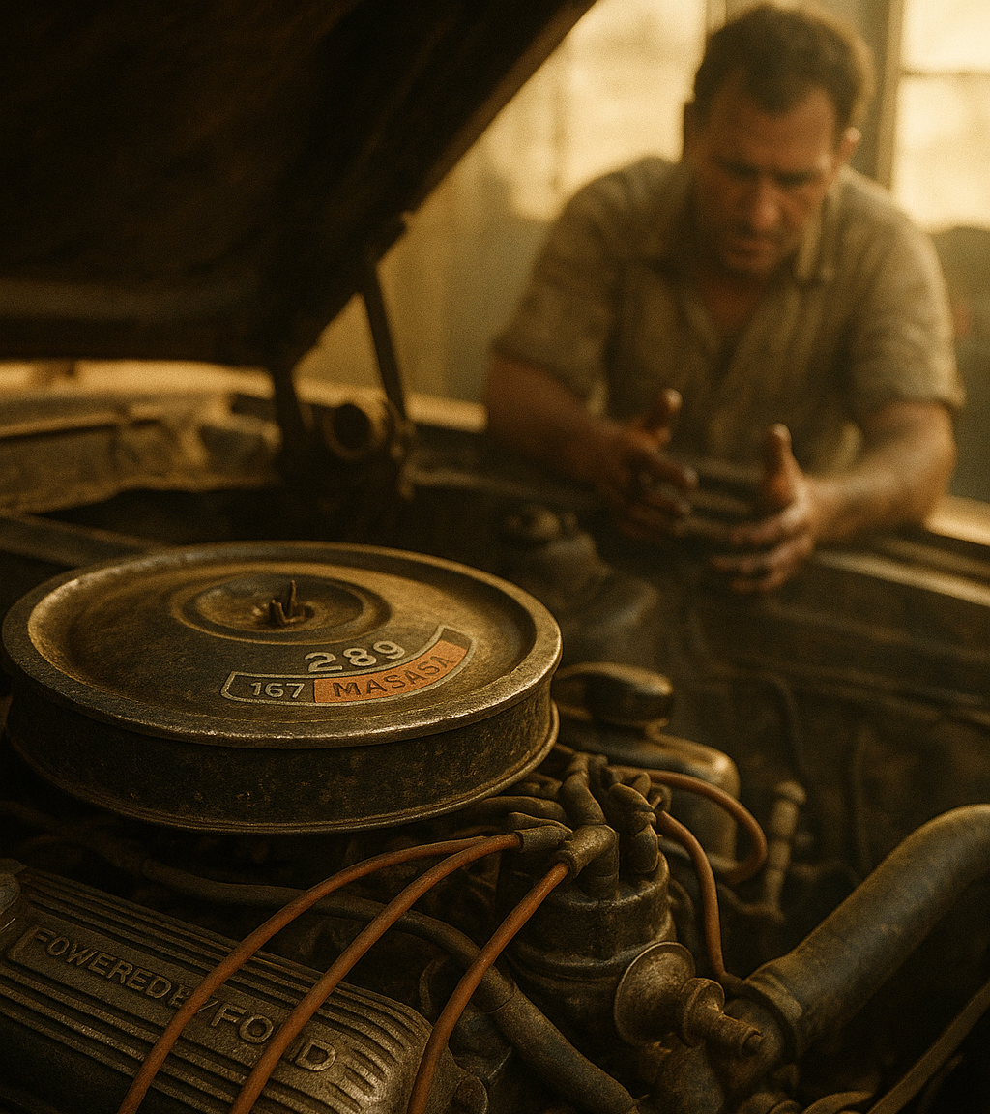
Eksempel
4o Image Generation
Prompt:
Medie: Fotografi
Stil: Vintage 1960’erne, let kornet
Komposition: Nærbillede af motorens detaljer, lav vinkel
Scene: En klassisk V8-motor fra en 1967 Mustang, dækket af let olie og patina, mekanikeren i baggrunden med olie på hænderne
Atmosfære: Sen eftermiddagssol, gyldent lys, støvet værksted

Slide 111
Thinking with images

Slide 112



Slide 113
Live Demo

Slide 114
ØVELSE

Slide 115
4o Image Generation
I skal lave et billede, der ligner underviseren så meget som muligt og vise hvem de er.
Hver gruppe præsentere sit billede og fortæller om processen.

Slide 116
Live Demo

Slide 117
Husk – med stor datakraft
følger stort dataansvar!

Slide 118
Tak for i dag!

